Slide 1
[2019/12/24] VGG ・VGG: Visual Geometry Group ・コンペでの成績は2位 ・畳み込みネットワークの層を深くしたアーキテクチャ ・16～19層で性能が良好 ・16層のVGGはVGG-16, 19層のVGGはVGG-19と表記 ・画像の入力サイズは224x224 ・フィルタサイズは3x3 ・活性化関数はReLu ・13～16層の畳み込みレイヤの後に完全結合層x3 ・最終層はsoft-max ・ネットワークが深いため演算は重い ・画像の特徴量を抽出するには有用 ・ある画像に対してVGGの畳み込みレイヤまでの計算をすれば、その画像の特徴量が得られる ・画像クラスごとに、VGGの計算によって得られたベクトルを保持しておけば、新たな画像クラスを追加したい場合には、追加したいクラスの画像に対してVGGの計算をして得られたベクトルをデータベースに追加すればよい(?)

Slide 2
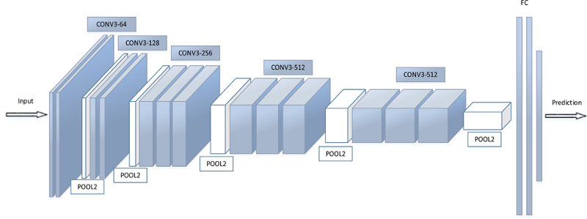
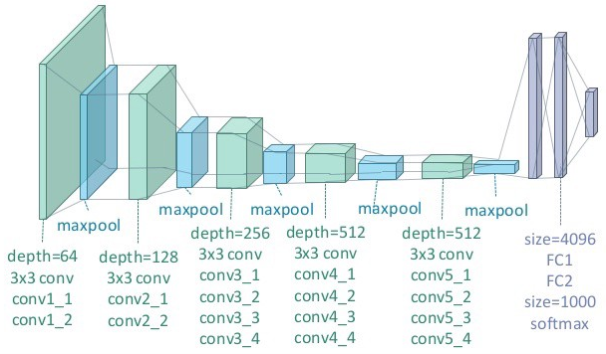
・VGG16 16層=畳み込みx13+全結合x3 ・VGG19 19層=畳み込みx16+全結合x3

Slide 3
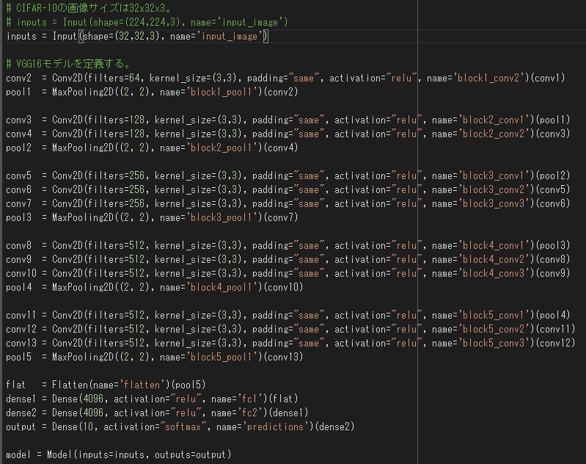
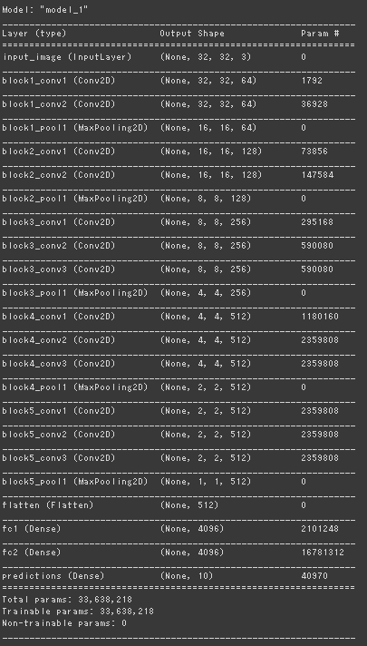
[2019/12/24] ・VGG16 x Keras x CIFAR-10 で実装を試みる ・VGG16の入力サイズは224x224 ・CIFAR-10の画像サイズは32x32(x3) ・サイズ変換に苦戦したため、一旦諦めて32x32のままVGG16に投入。（サイズ変換はそもそもナンセンス？） ＃VGG16のモデルは自作だが、KerasのVGG16と同等。 ＃(https://www.kaggle.com/shivamb/cnn-architectures-vgg-resnet-inception-tl)

Slide 4
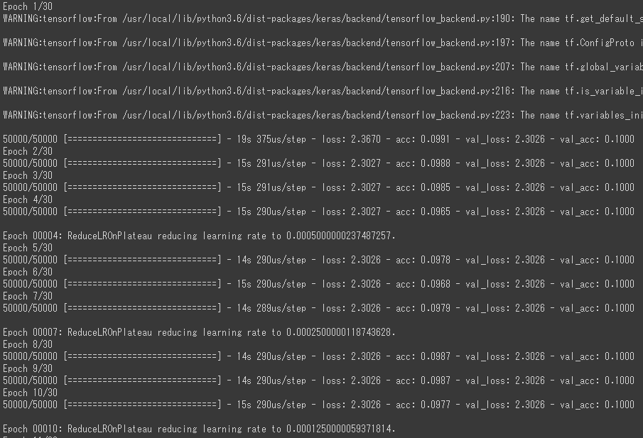
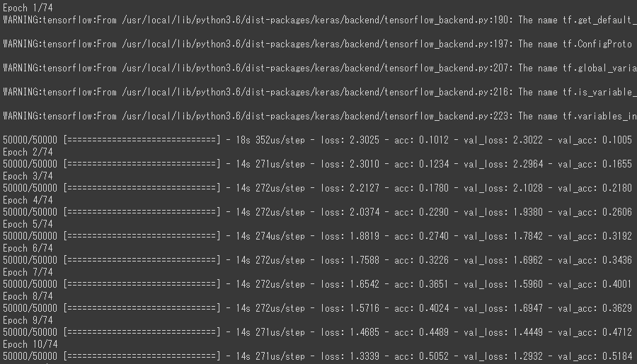
・OptimizerにRMSpropを使うと上手く学習できなかった。 ・SGDにすると学習できた。 （なぜ？）
RMSprop
SGD

Slide 5
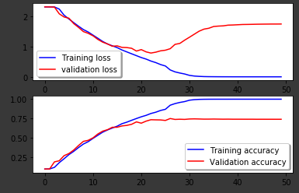
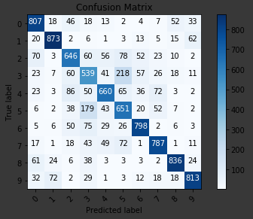

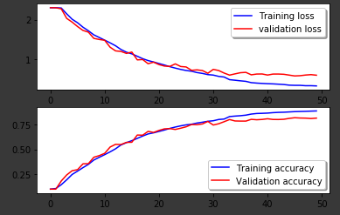
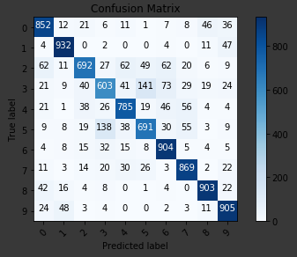
・精度 ・batch_size=256, without data augmentation ・batch_size=256, with data augmentation ➔
%%time
とコード上で打っておくと実行時間を計測可能

Slide 6
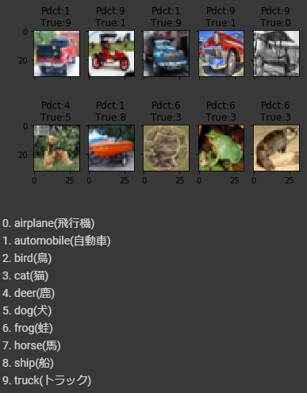
※誤判定リストで変なものを見てしまったため調査中 （frogにしか見えない画像にcatのラベルがついている？）

Slide 7
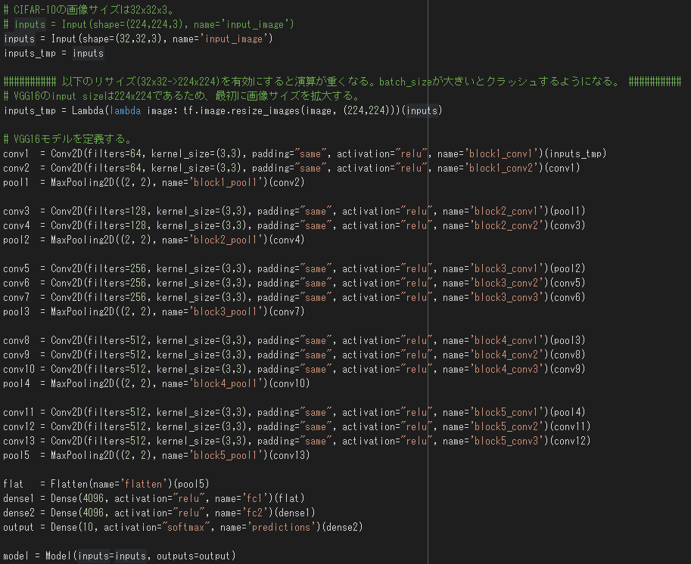
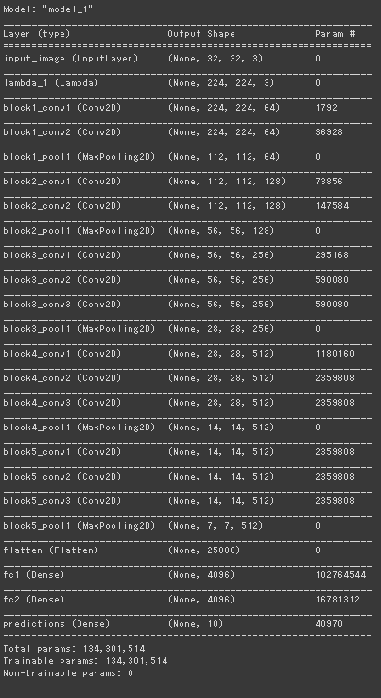
・畳み込み層の入力サイズを無理矢理224x224に拡大

Slide 8
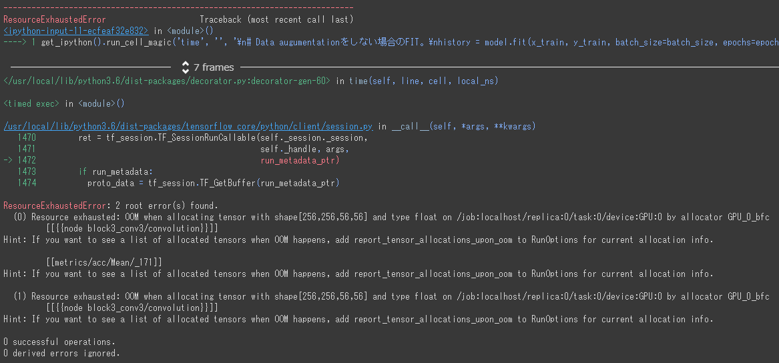
・リソース不足のエラー (ResourceExhaustedError)が発生し学習が停止 ・GPUのリソース不足の模様 ＃VGGは計算が重い、が顕在化した？(他のアーキテクチャ等で試していないため比較対象無し)

Slide 9

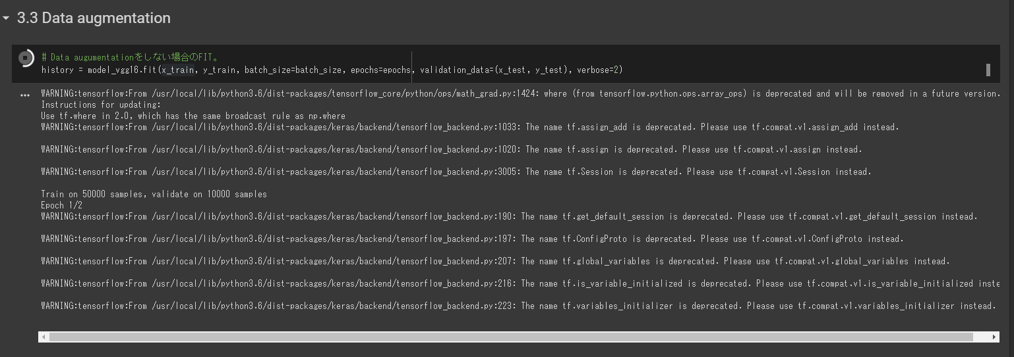

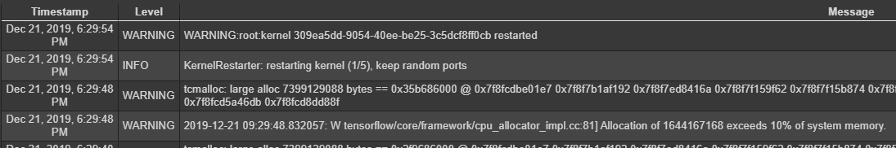
・かといってGPUを使わずに学習を試みると、セッションがクラッシュして再起動発生

Slide 10
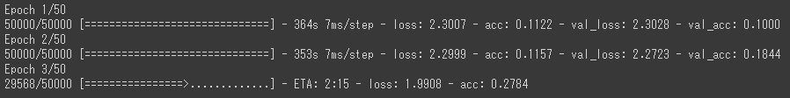
・ミニバッチサイズを小さくすると、リソース不足エラーは発生せず学習が進行 ・NG(error): batch=256 ・OK(no error): batch=128

Slide 11
・32x32のときよりもかなり学習に時間がかかる ・1-epoch当たり約13秒➔約360秒 (約27倍) ・精度 ・batch_size=128, without data augmentation ・batch_size=128, with data augmentation ➔
時間切れ
時間切れ

Slide 12
残課題 ・Kaggle KernelのVGG16モデルと、ネット検索で出てくるVGG16モデルには差がある。VGG16としての定義ポイントはどこまでなのか？ ・例えばDropout層を勝手に追加していっても問題ない（VGG16を使っていることになる）のか？ ・224x224ではないサイズの画像を入力として与えるのは問題ないか？（32x32ならギリギリ突っ込める） ・VGG16と19の差を見てみようと思ったがそこまでできなかった ・データセットをTinyImageNetにしたバージョンも試そうと思ったがそこまでできなかった ・転移学習/ファインチューニングを試そうと思ったがそこまでできなかった

Slide 13
参考/メモ ・VGG <https://qiita.com/ikeyasu/items/c84049e47aee745fde1b> <https://qiita.com/MuAuan/items/86a56637a1ebf455e180> <http://blog.abars.biz/archives/52428158.html> ・Lambda <https://qiita.com/Mco7777/items/158296ed7f66aed2ffc3> ・リソース不足 <https://ja.stackoverflow.com/questions/46893/google-colaboratory%E3%81%A7gpu%E4%BD%BF%E3%81%A3%E3%81%9F%E3%82%89-resourceexhaustederror%E3%81%A8%E8%A1%A8%E7%A4%BA> <https://nori-life-log.com/nn%E3%81%AE%E5%AD%A6%E7%BF%92%E3%81%A7%E5%BF%85%E8%A6%81%E3%81%AAgpu%E3%83%A1%E3%83%A2%E3%83%AA%E3%82%92%E7%AE%97%E5%87%BA%E3%81%99%E3%82%8B>

Slide 14
参考/メモ ・転移学習：既存の学習済モデル（出力層以外の部分）を、重みデータは変更せずに特徴量抽出機として利用する。 ・ファインチューニング：既存の学習済モデル（出力層以外の部分）を、重みデータを一部再学習して特徴量抽出機として利用する。 <https://teratail.com/questions/125496>

